Slide 1
Презентація особистого досвіду організації виховного процесу керівника Зразкового лялькового театру «Рукавичка» Палац Надії Людвігівни
Скалатський будинок школярів
2016 р.

Slide 2
ЗАГАЛЬНІ ВІДОМОСТІ
Палац Надія Людвігівна – керівник зразкового лялькового театру «Рукавичка».
Освіта – вища.
Навчальний заклад – Тернопільський
державний педагогічний інститут
імені Я. Галана.
Спеціальність: трудове навчання.
Кваліфікація: вчитель трудового
навчання і загально-технічних дисциплін.
Педагогічний стаж – 26 років.
Підвищення кваліфікації: курси керівників гуртків художньо – естетичного профілю 25.04 – 16.07.2016 р. на базі ТОКІППО

Slide 3
ТВОРЧА ВІЗИТКА
Мета портфоліо:
- проаналізувати і узагальнити результати педагогічної діяльності для оцінки своєї професійної компетентності;
- об’єктивно оцінити свої можливості і спланувати роботу для подальшого досягнення більш високих результатів.
Моє педагогічне кредо:
«Відкрити в кожній дитині душу творця, дати їй змогу пробудитися і розквітнути».
Життєве кредо:
«Любити життя і цінувати кожну його хвилину,
нести радість, у книгах - шукати істину, у людях – мудрість».

Slide 4
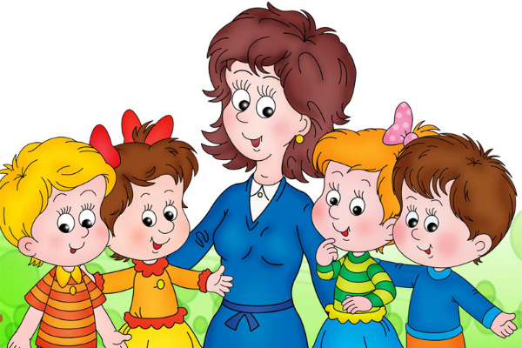
Проблема, над якою працюю:
«Формування творчої
особистості
на заняттях
гуртка лялькового
театру»

Slide 5
Гурткова робота
Виховні заходи
Участь
в конкурсах, фестивалях дитячої творчості
Шляхи реалізації педагогічної проблеми
Проектна діяльність
Робота з
учнівським самовряду-
ванням
Індивідуаль-на робота з гуртківцями

Slide 6
Метою моєї роботи, як керівника гуртка, є виховання творчої особистості, здатної до самореалізації, яка легко адаптується в умовах швидких змін суспільного життя, зорієнтована на загальнолюдські цінності, має систему особистісних цінностей.

Slide 7
Задля досягнення вищезазначеної мети
я ставлю перед собою комплекс таких завдань:
ознайомлювати гуртківців з традиціями і звичаями спілкування та дозвілля різних поколінь;
виховувати у дітей гуманістичні загальнолюдські цінності засобами театрального мистецтва;
допомогти гуртківцям реалізовувати себе в різноманітних галузях художньої діяльності, виховувати творчу ініціативу, емоційну гнучкість, культуру мови, впевненість у своїх можливостях.

Slide 8
Актуальні цілі виховання гуртківців
Система позашкільного виховання спрямована на різнобічний розвиток учнівської молоді, який можливий тільки у випадку, якщо весь набір виховних технологій і методик
роботи з дітьми створює умови
для самореалізації дитини.

Slide 9
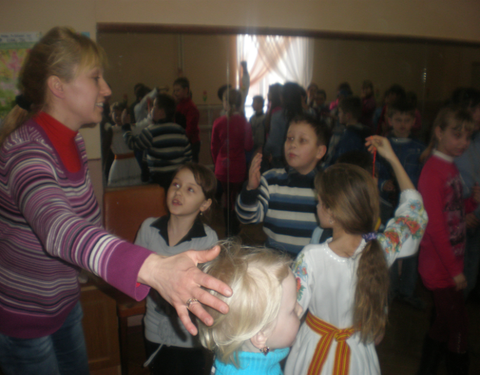
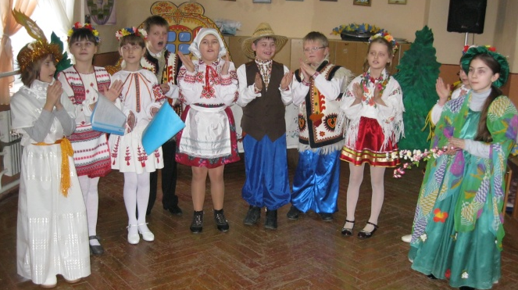
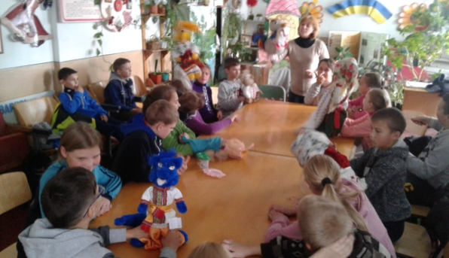
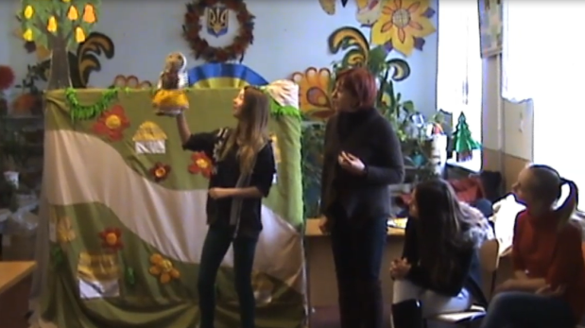
.
Технологія
створення
ситуації успіху
Проектна технологія
Перспективні педагогічні технології, які використовую у своїй роботі
Технологія розвиваючого навчання
Ігрові технології
Особистісно - орієнтована технологія

Slide 10
Моя проектна діяльність
“ Ляльковий театр – дітям ” (“2012 – 2013рр.),
“ Творчо обдарована особистість ” (2009- 2014р.),
“ Країна Казкарія ”
( 2015 – 2016рр.)

Slide 11
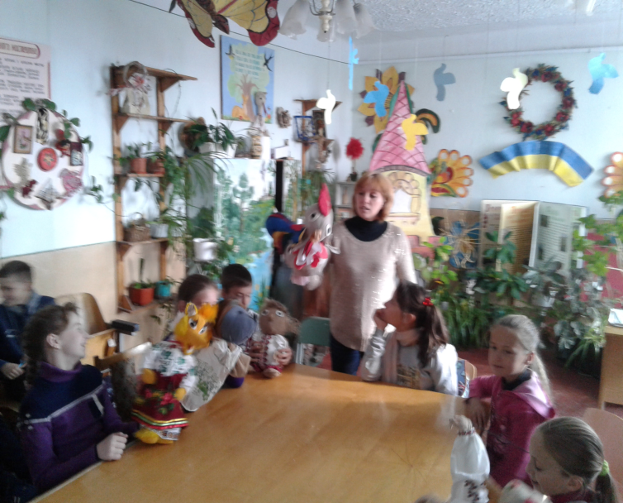
У своїй гуртковій роботі використовую творчий потенціал гуртківців шляхом залучення вихованців до різних видів діяльності:
1) інсценізації етюдів, байок, оповідань, казок. Гуртківцями інсценізовано казки «Треті вуха», «Курочка ряба», «Язиката Хвеська», «Каліф-Чорногуз», «Цілюще зілля», «Троє поросят», «Бременські музики», “ Коза – мандрівниця ” та ін. 2) роботи над етюдом - драматизацією, виставою; 3) складання казки чи оповідання.

Slide 12
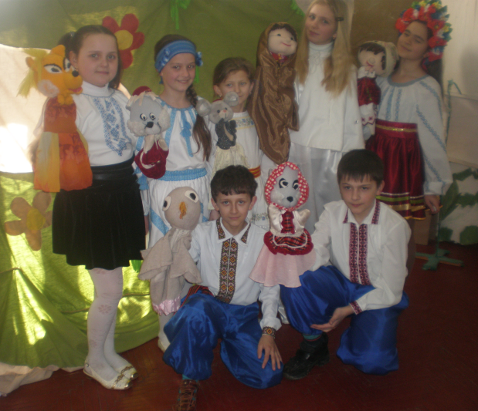
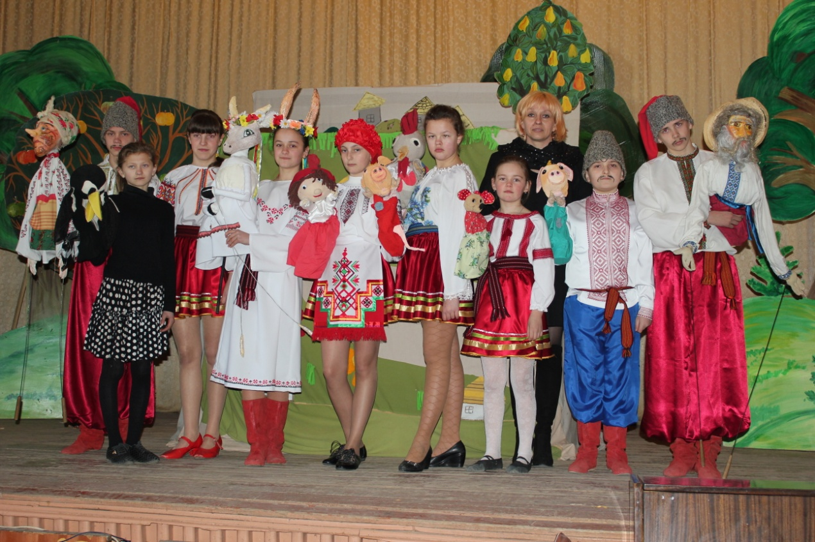
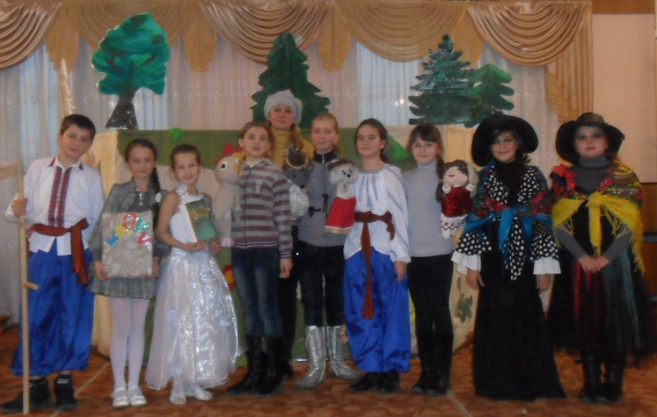
Мої маленькі актори

Slide 13
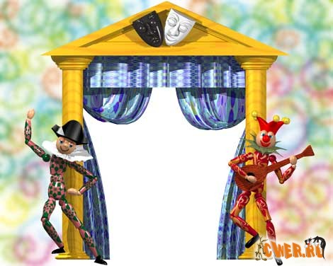
Репертуар лялькового театру «Рукавичка»
1.Рукавичка
2.Курочка Ряба.
3.Язиката Хвеська.
4. На чуже не зазіхай.
5. Каліф – Чорногуз.
6. Сірко.
7. Колосок.
8. Троє поросят.
9. Цілюще зілля.
10. Пих.
11. Їжак та Заєць.
12. Казкові мініатюри «Від казочки до казочки».
13. Лисичка - сестричка та Вовк - панібрат.
14. Коза – мандрівниця.

Slide 14
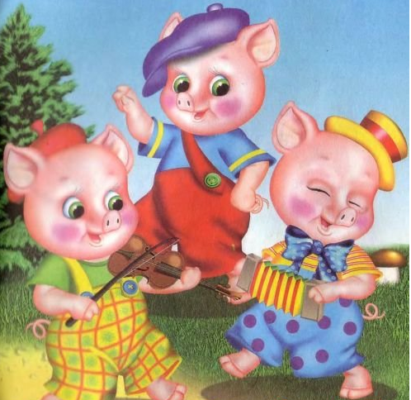
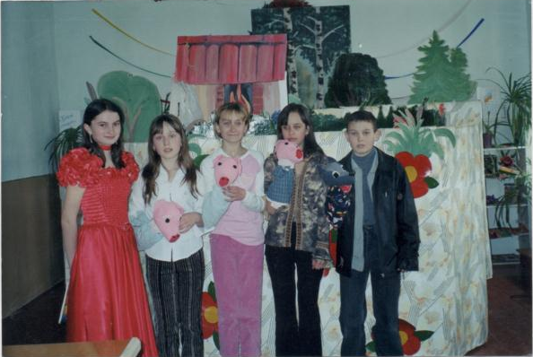
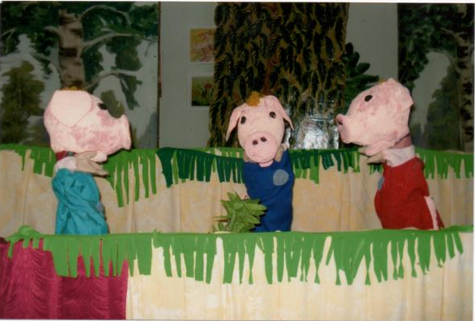
Лялькова вистава «Троє поросят»

Slide 15
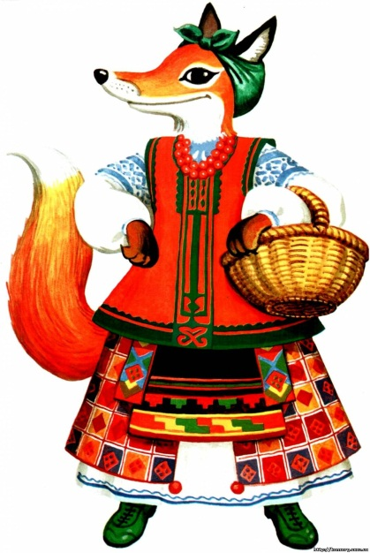
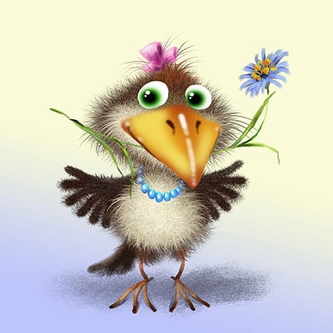
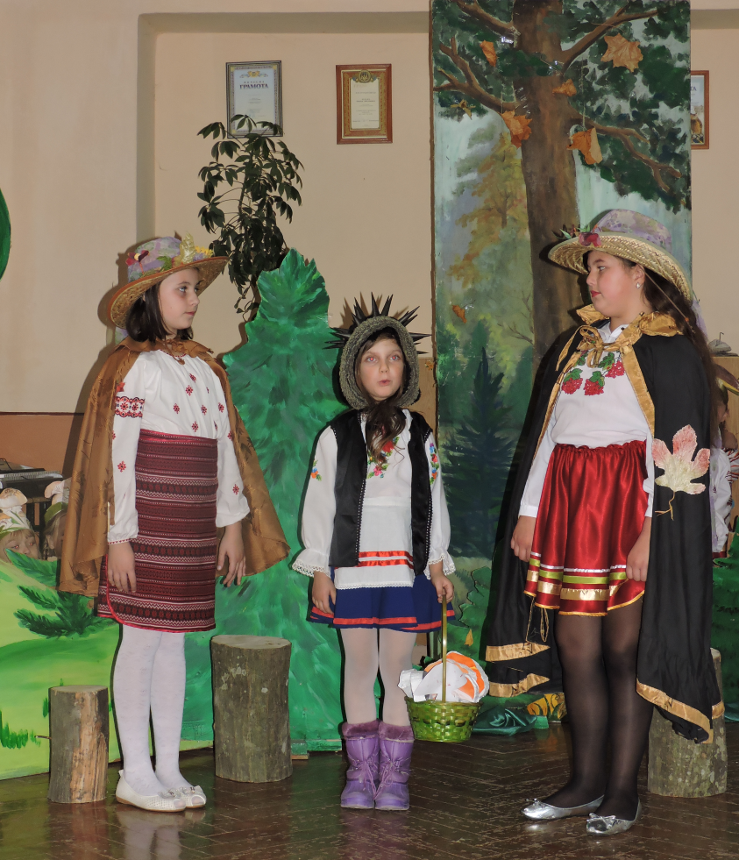
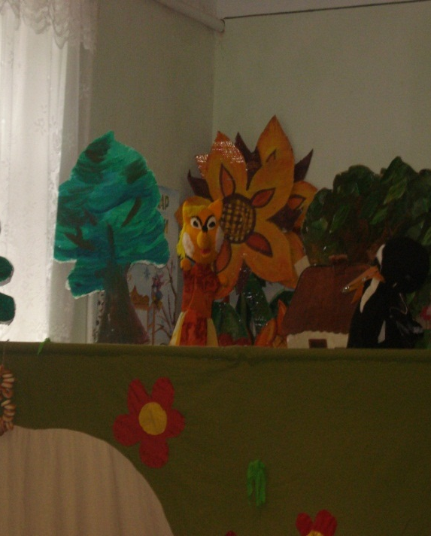
Лялькова вистава “ На чуже не зазіхай ”
.

Slide 16
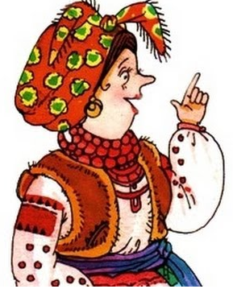
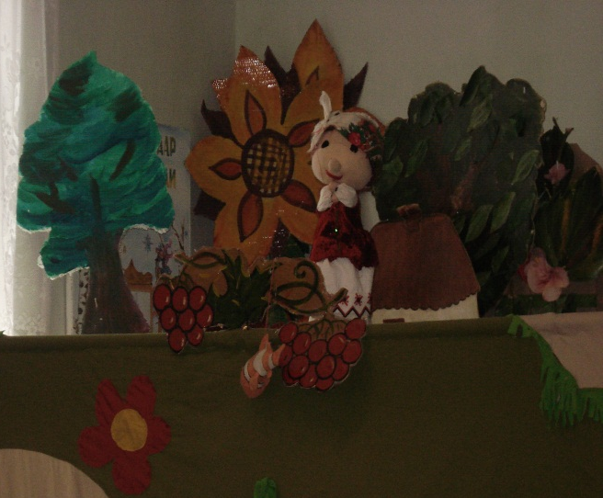
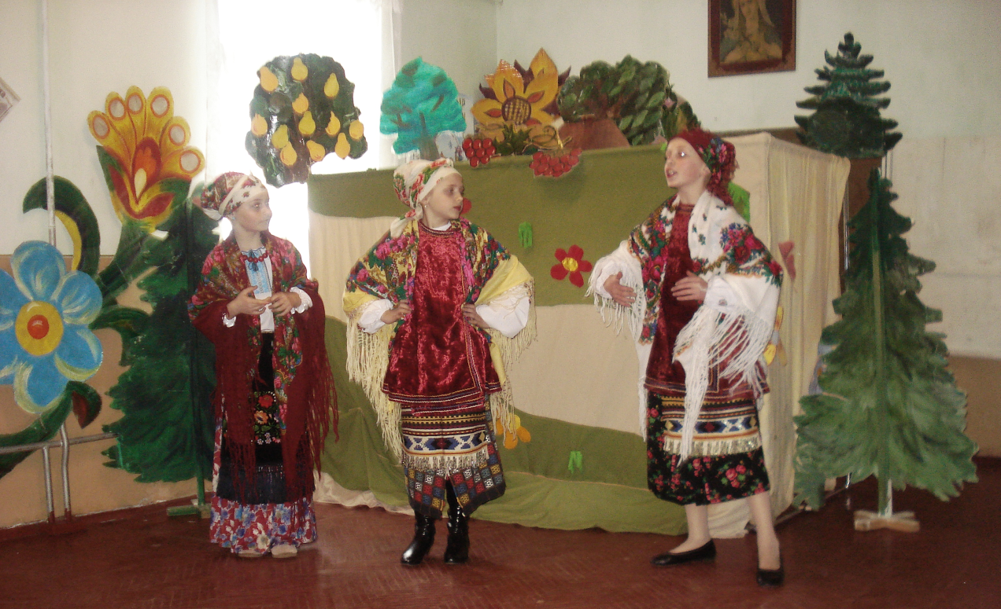
.
Лялькова вистава «Язиката Хвеська »
.

Slide 17
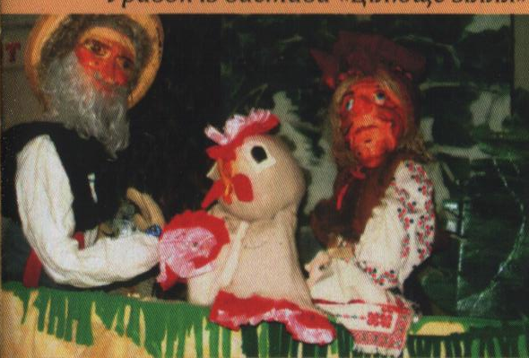
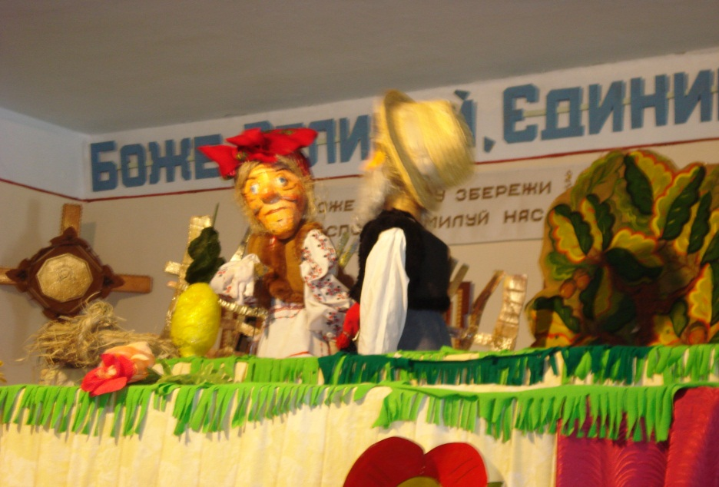
Лялькова вистава «КУРОЧКА РЯБА»

Slide 18
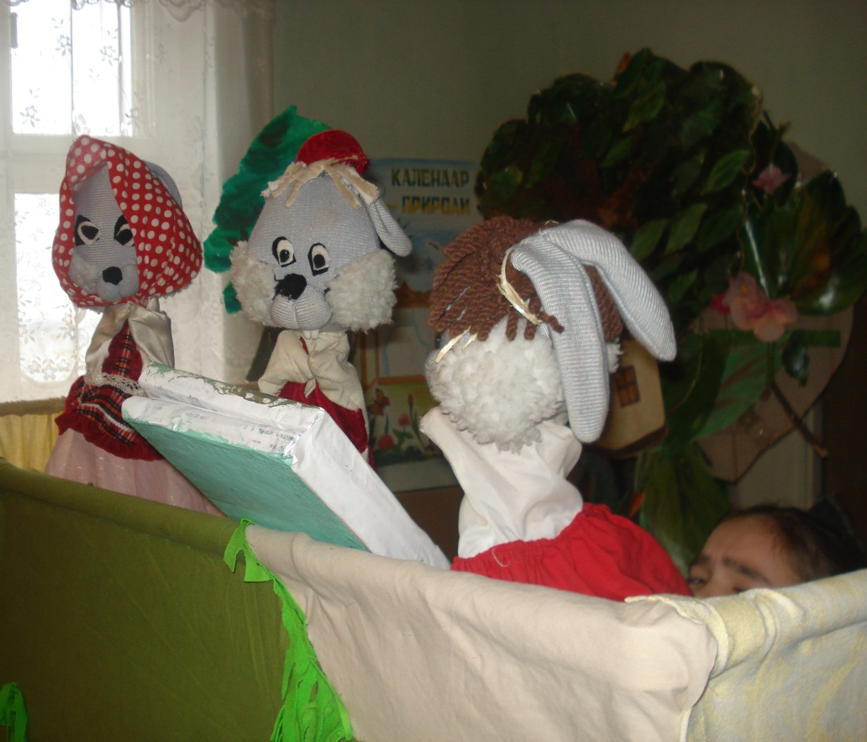
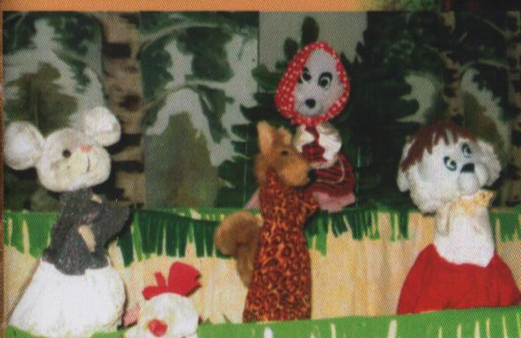
ЛЯЛЬКОВА ВИСТАВА «Цілюще зілля»
.

Slide 19
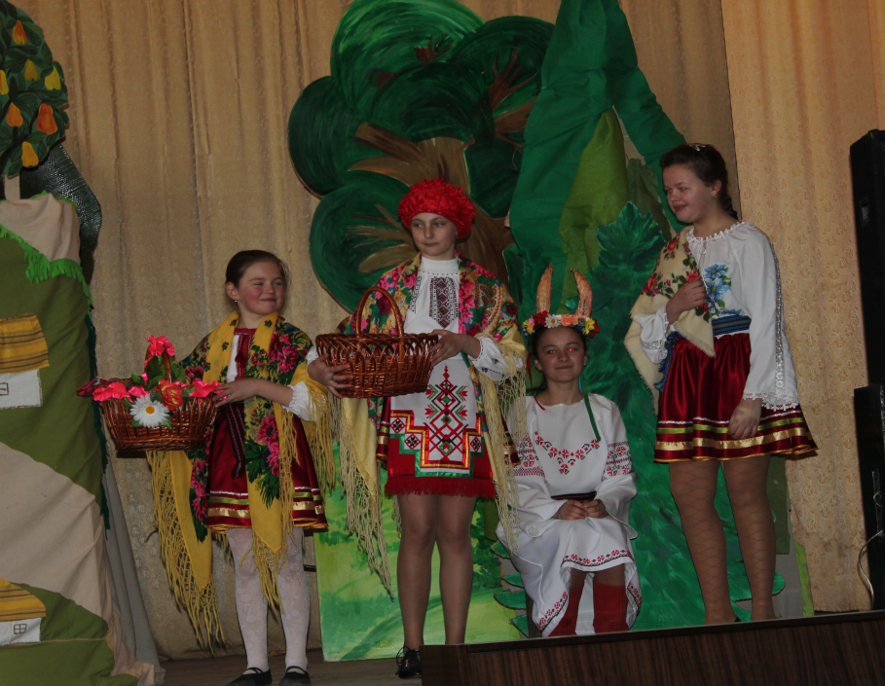
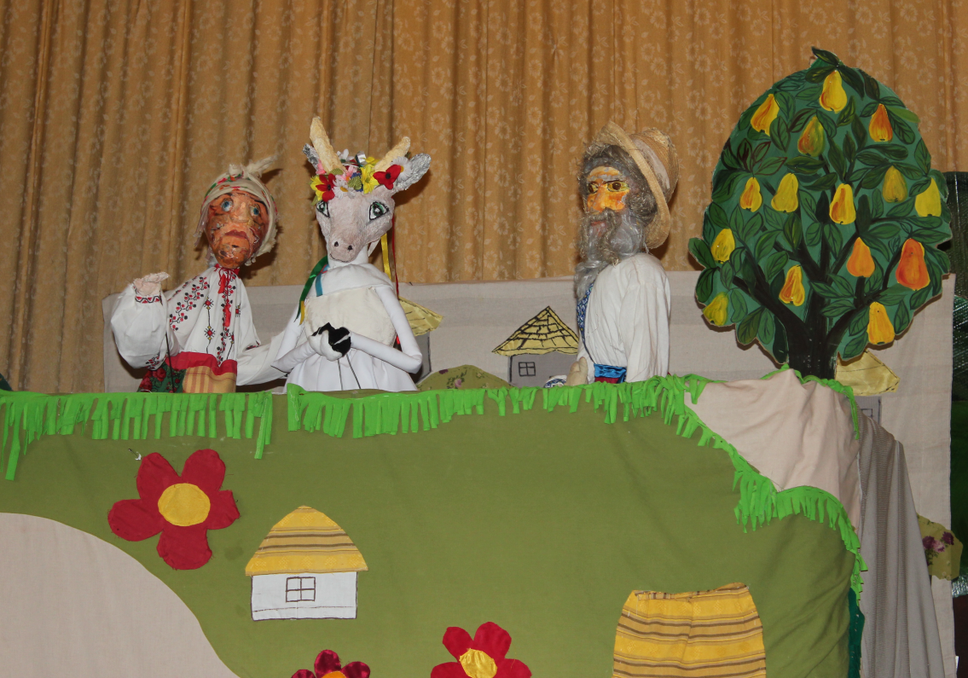
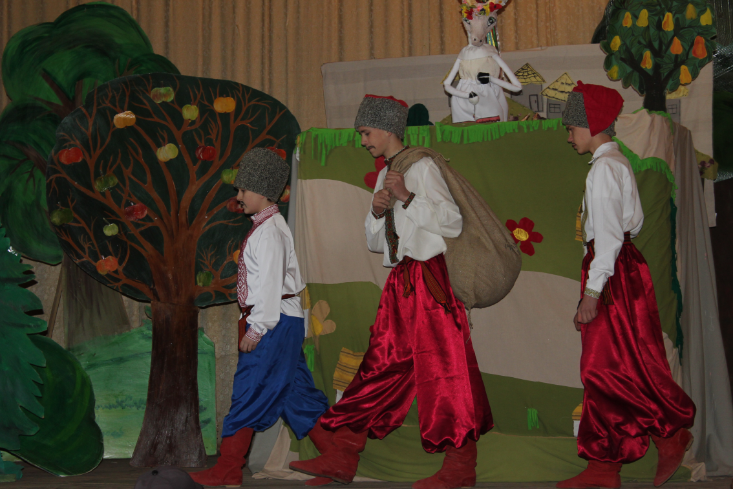
ЛЯЛЬКОВА ВИСТАВА «Коза - мандрівниця»

Slide 20
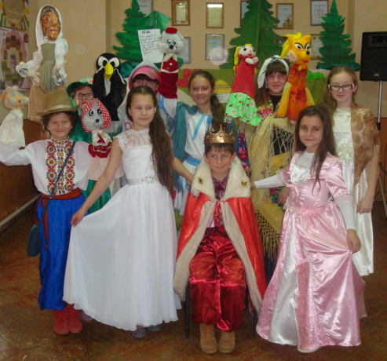
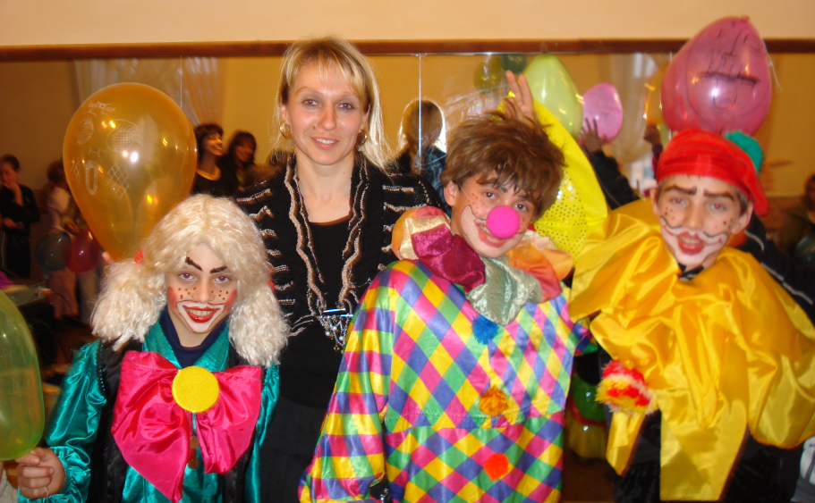
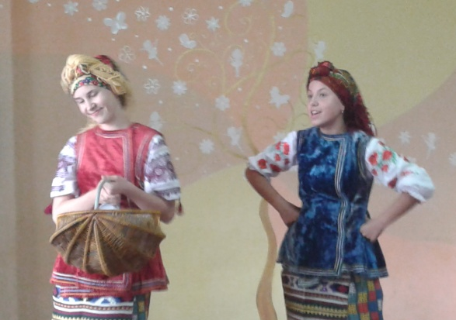
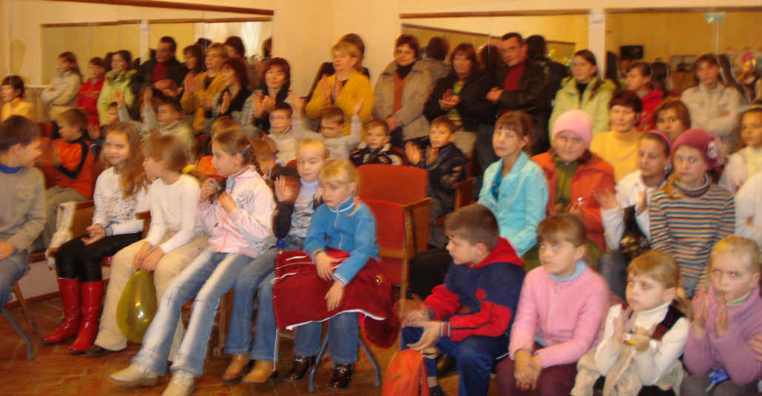
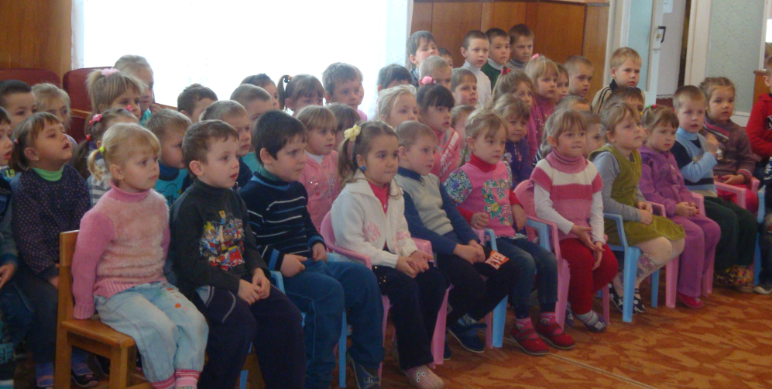
Гастролі лялькового театру

Slide 21
Театралізоване дійство до 65-річчя Скалатського будинку школярів (сатирична мініатюра «Кумасі»)

Slide 22
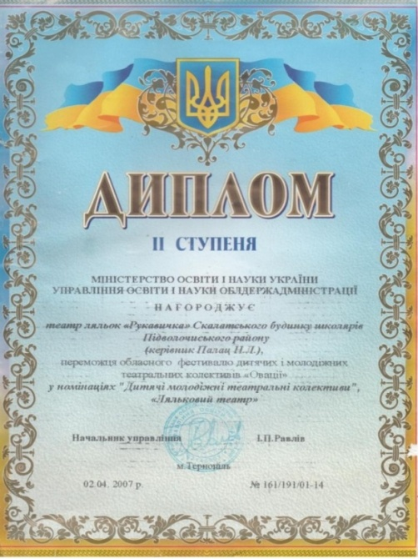
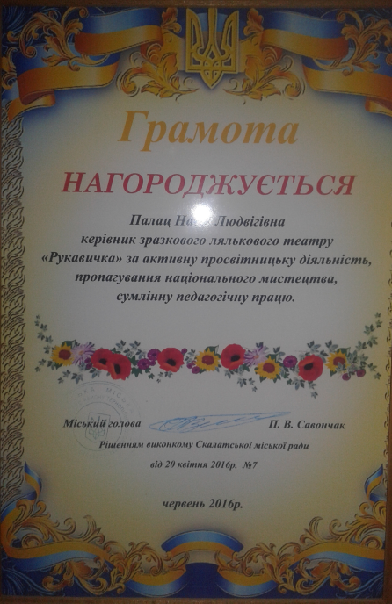
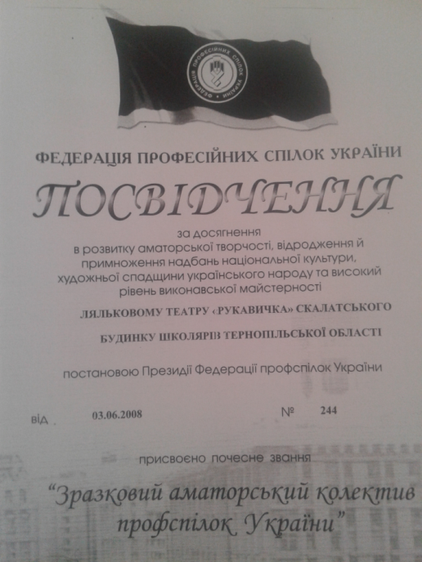
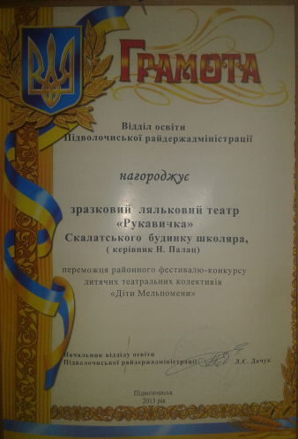
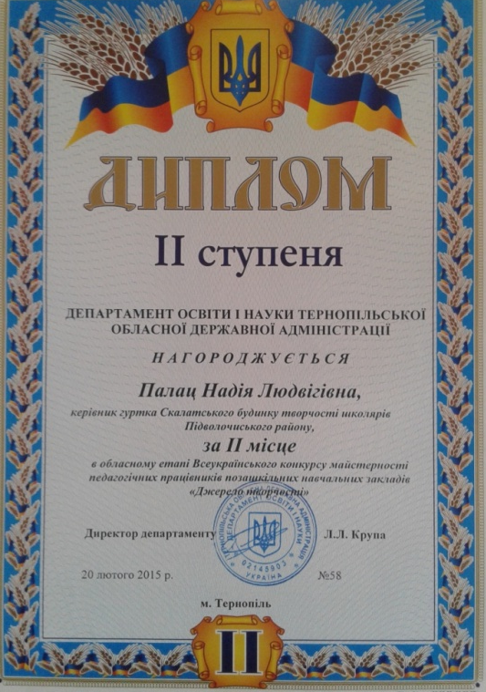
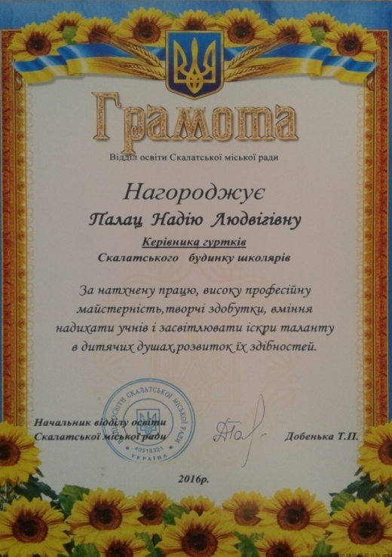
Наші досягнення

Slide 23
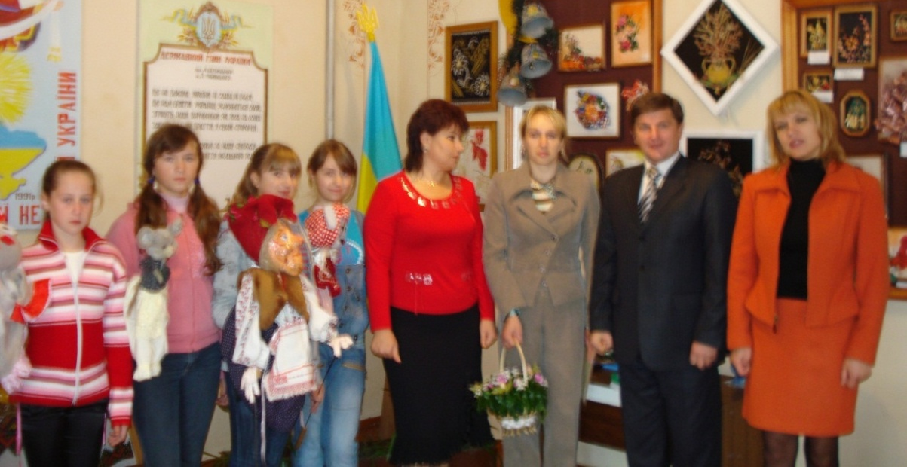
У 2008 році за досягнення в розвитку аматорської творчості, відродження і примноження надбань національної культури, художньої спадщини українського народу та високий рівень виконавської майстерності ляльковому театру «Рукавичка» Скалатського БШ Постановою Президії Федерації профспілок України присвоєно почесне звання «Зразковий аматорський колектив профспілок України».

Slide 24
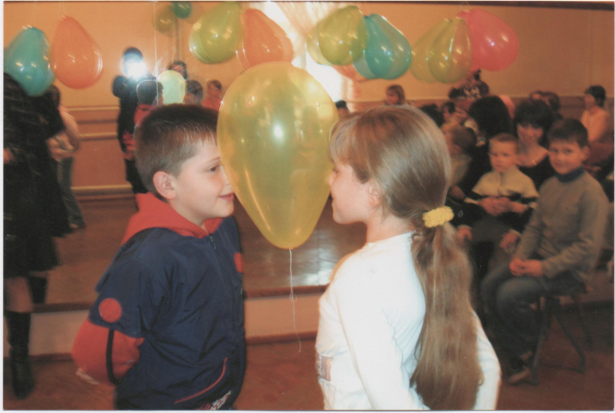
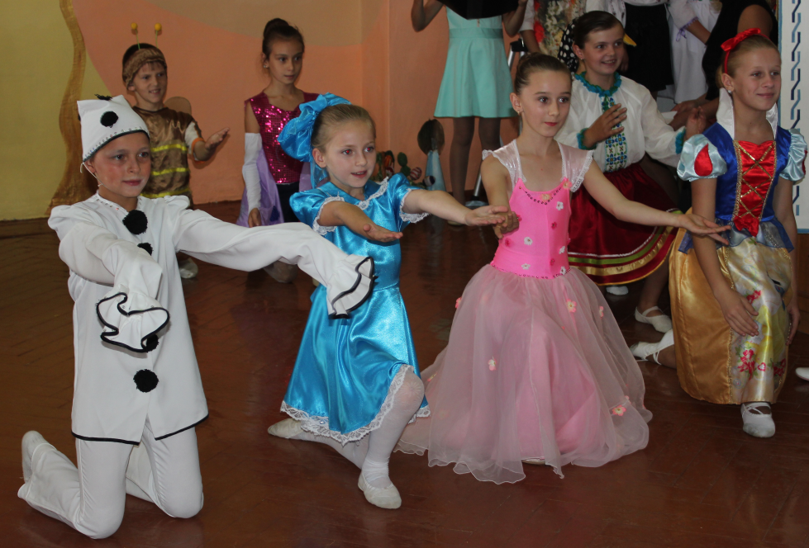
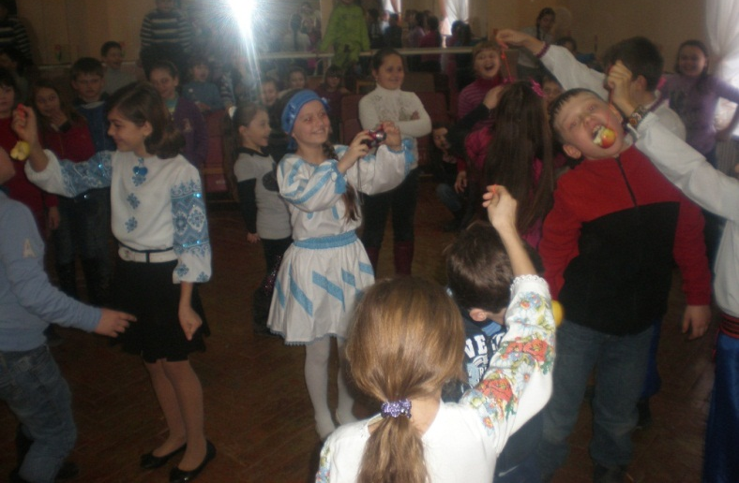
Навчаючись - граємось
Інтерактивні методи виховання гуртківців:
брейн – ринг, КВК, конкурсно – розважальні програми, рольові ігри.

Slide 25
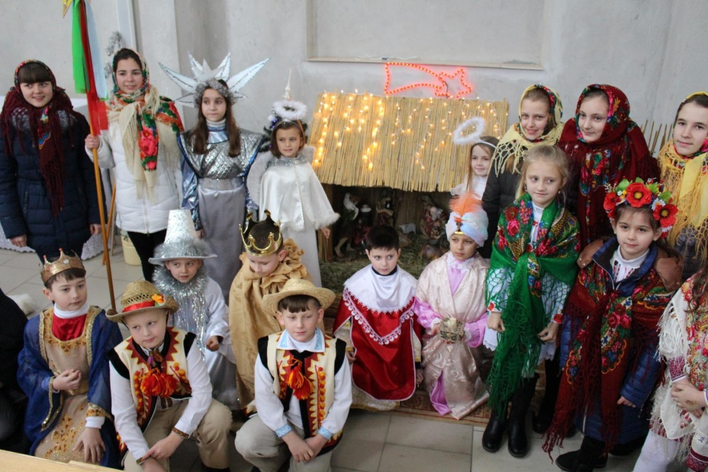
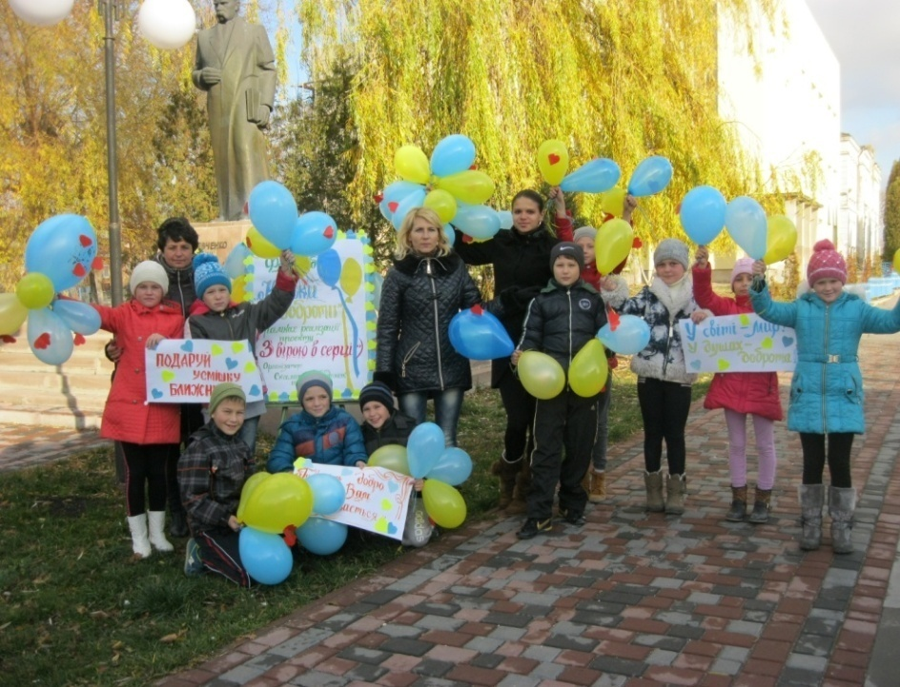
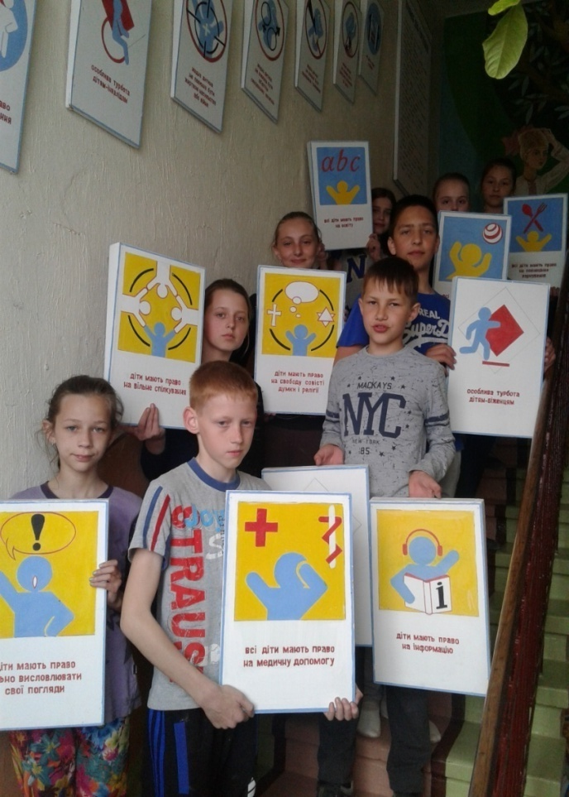
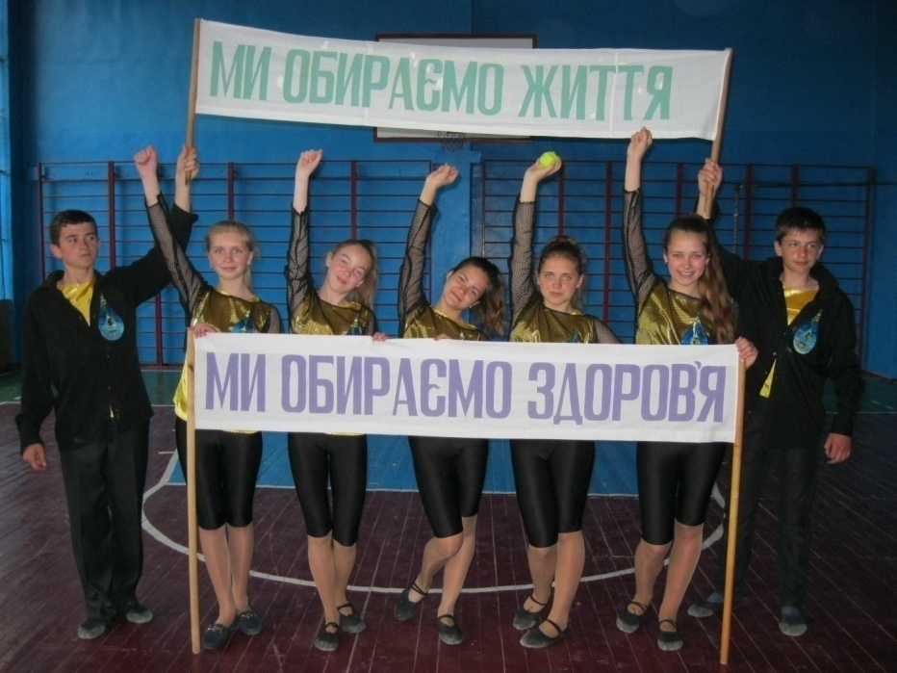
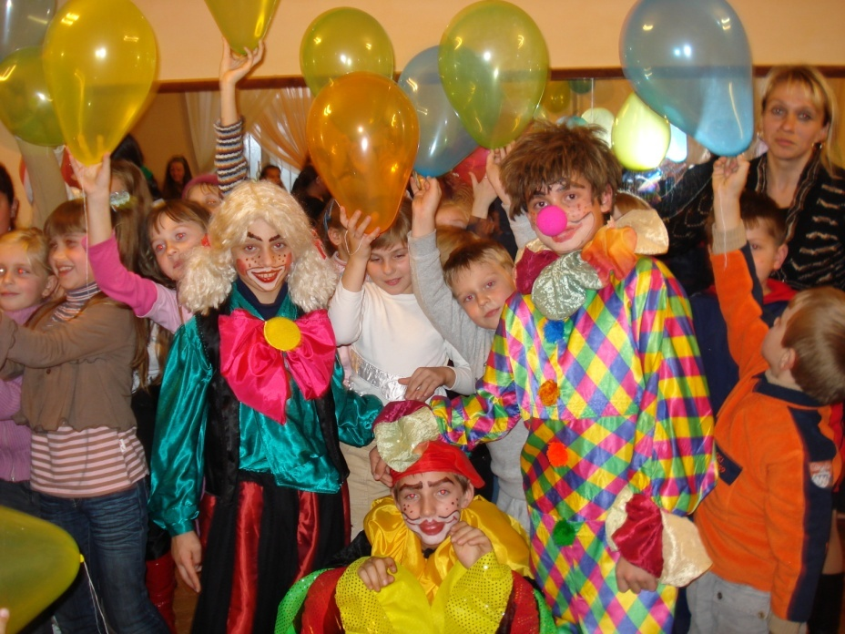
Участь у виховних заходах закладу
Новорічно – різдвяні дійства
Флеш – моб
“ Кульки
доброти ”
Я і мої права
(за Конвенцією
ООН)
Ми – за здоровий спосіб життя
Ми обираємо щасливе дитинство!

Slide 26
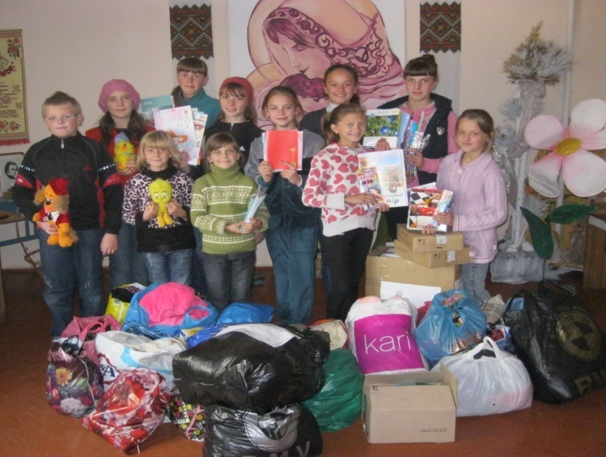
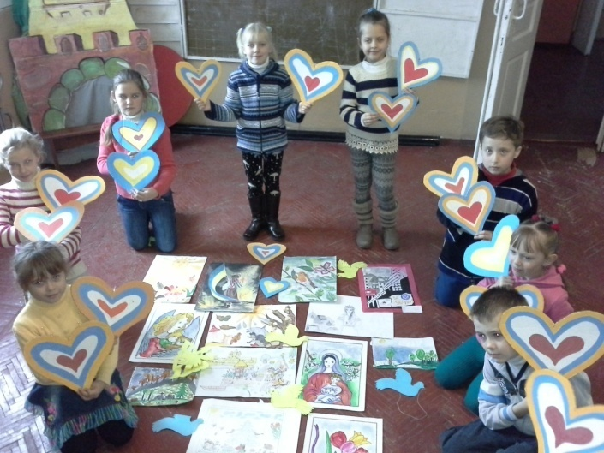
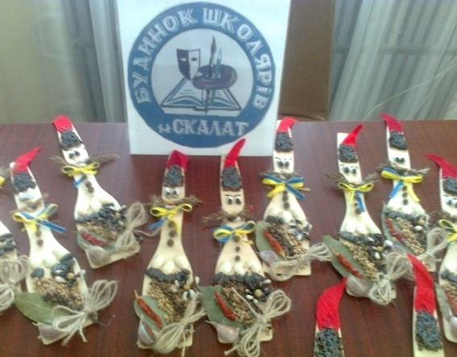
Участь в благодійних акціях
“Малюнок для воїна”
“Миколай –воїну”
“Підтримай дітей Сходу”
“Оберіг учасникам АТО”
Зустрічаємо Героя
Листівки знайшли своїх адресатів

Slide 27
Заохочення гуртківців
Мандруємо
історичними
містами України
Поїздка в аквапарк
Літні розваги в парку
м.Тернопіль
Захоплююча подорож
у м.Львів
“Ігроленд” м.Львів

Slide 28
Рекламно – просвітницька діяльність

Slide 29
Разом цікаво подорожувати!
Збираємось у похід!

Slide 30
Плани на майбутнє
Не зупинятися на досягнутому та підвищувати свій професійний рівень
Сприяти гармонійному розвитку індивідуальності і творчого потенціалу своїх вихованців
Удосконалювати власні методики навчання
Підвищувати зацікавленість у дітей ляльковим театром

Slide 31
ДЯКУЮ ЗА УВАГУ!
Дякую за увагу!

